Slide 1
Melhoria da atenção à saúde bucal de crianças de 6 a 72 meses acompanhadas na ESF de Queimadas, no município de Japi/RN
Jennifer Sanzya Silva de Araújo
Orientadora: Chandra Lima Maciel
Co-orientadora: Bruna de Freitas Corrêa
Natal/
2015
Notes:
Este modelo pode ser usado como um arquivo inicial de um álbum de fotos.

Slide 2
INTRODUÇÃO
Importância da ação programática
Crianças que são levadas ao cirurgião-dentista até o primeiro ano de vida apresentam menores chances de receber tratamento odontológico emergencial e de fazer consultas odontológicas de urgência ao longo da infância.
KRAMER et al., 2008

Slide 3
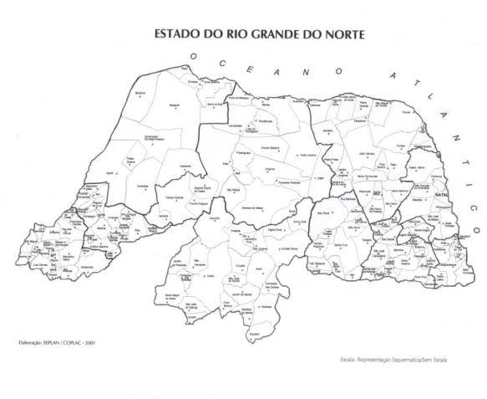
INTRODUÇÃO
Caracterização do município
Extraído de: rnnamidia.blogspot.com

Slide 4
INTRODUÇÃO
Caracterização da ESF de Queimadas
709 famílias residentes, com um total de 1927 pessoas;
Possui aproximadamente 130 crianças entre 0 e 72 meses na área adstrita da ESF.
Equipe:
6 ACS’s
01 enfermeira
O1 técnica de enfermagem
02 auxiliares de enfermagem
01 médico da família
01 ASG
02 cirurgiões-dentistas
01 técnica em saúde bucal

Slide 5
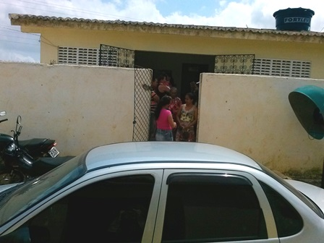
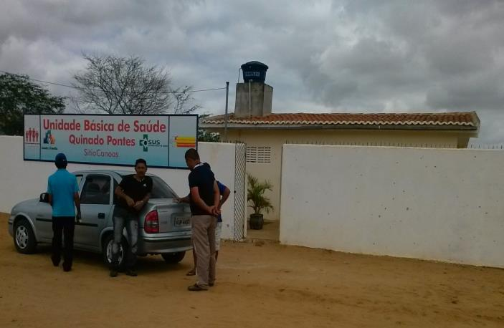
INTRODUÇÃO
Caracterização da ESF de Queimadas
3 UBS’S
UBS Queimadas, comunidade de Queimadas
UBS Quinado Pontes, Comunidade Canoas
UBS Antônio Batista Barros, zona urbana

Slide 6
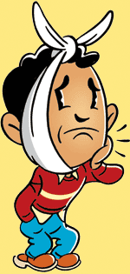
INTRODUÇÃO
Situação da ação programática antes da intervenção
Consultas de puericultura que envolviam apenas a enfermeira e o médico;
As mães e a equipe não tinham conhecimento acerca da participação do cirurgião-dentista no crescimento e desenvolvimento da criança;
As consultas odontológicas eram restritas aos escolares;
A procura pelo tratamento odontológico geralmente acontecia após episódios de dor.

Slide 7
OBJETIVO GERAL
Implantar a avaliação de saúde bucal em crianças de 6 a 72 meses acompanhadas na puericultura da área de abrangência da ESF de Queimadas e qualificar o programa de Saúde da Criança.

Slide 8
METODOLOGIA
Público-alvo: 99 crianças de 6 a 72 meses de idade, que estão inseridas no programa de Saúde da Criança da ESF de Queimadas.
Coleta de dados: fichas-espelho de Saúde Bucal personalizada e a de Saúde da Criança (MINISTÉRIO DA SAÚDE, 2012), a qual contempla intervenções da área da medicina e enfermagem .
Posteriormente, os dados foram inseridos nas planilhas de coleta de dados de saúde bucal e de saúde da criança, em formato Excel® 2010, para consolidação e análise.

Slide 9
METODOLOGIA
Ações realizadas na saúde bucal:
Monitoramento e Avaliação
Avaliação de saúde bucal em crianças inscritas no programa Saúde da Criança
Crianças que estão em acompanhamento de puericultura e que não estão se dirigindo à avaliação de saúde bucal;
Registros da saúde bucal da criança na UBS, mantendo-os atualizados;
Registros de orientação sobre higiene bucal, dieta, hábitos de sucção nutritiva e não nutritiva, e prevenção de oclusopatias

Slide 10
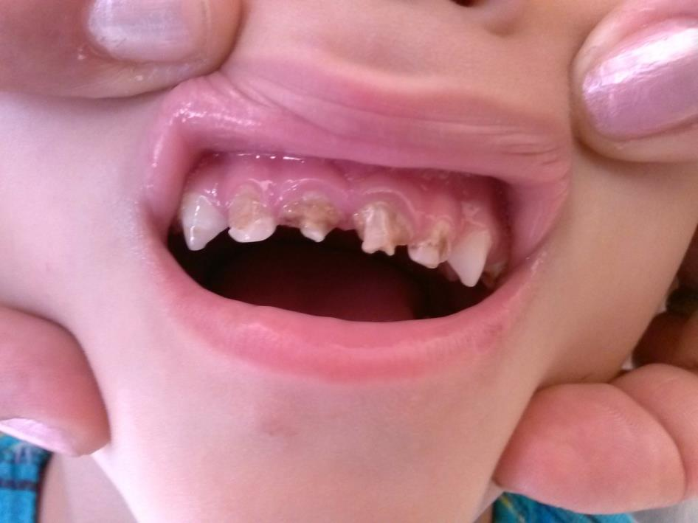
METODOLOGIA
Organização e Gestão do serviço
Orientação às mães das crianças que não se retirem da UBS antes de passarem pela avaliação de saúde bucal.
Organização da agenda para que as primeiras consultas odontológicas programáticas coincidam com os dias de atendimento de puericultura da enfermeira e do médico;
Lista com o nome e o contato das crianças que necessitam realizar tratamento odontológico e inclusão das que necessitam de tratamento odontológico na agenda de atendimentos;
Criança diagnosticada com cárie precoce da infância e incluída no grupo de alto risco com necessidade de tratamento odontológico.

Slide 11
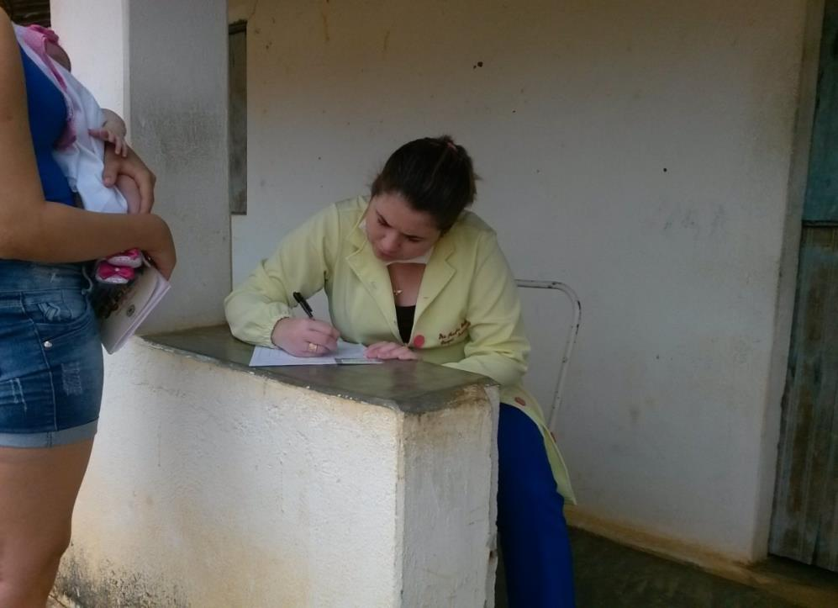
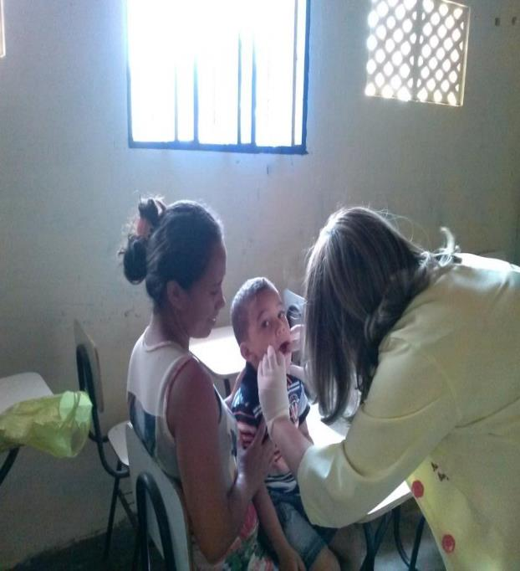
METODOLOGIA
Implantação de registro específico para o acompanhamento da saúde bucal das crianças com informações relevantes de erupção dentária e malformação craniofacial;
Preenchimento da ficha de atendimento odontológico individual com o cartão SUS da criança e todas as informações necessárias para inserção no sistema virtual e-sus durante a primeira consulta odontológica programática
Atendimento clínico na escola da comunidade de Queimadas.
Atendimento clínico em uma casa abandonada próxima à UBS, na comunidade de Canoas.

Slide 12
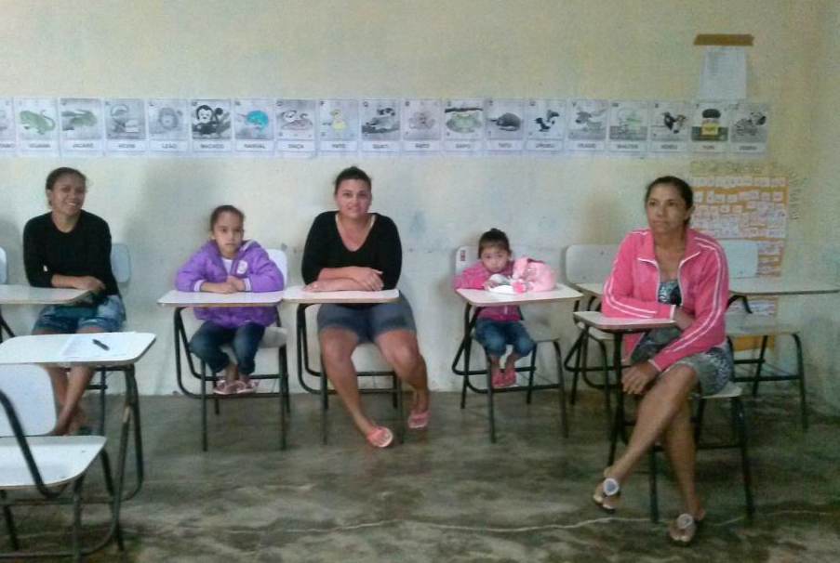
METODOLOGIA
Engajamento público
Esclarecimento e informação à comunidade sobre:
- importância de realizar consulta odontológica programática nas crianças de 6 a 72 meses
- importância de se finalizar o tratamento odontológico adequadamente, de modo a evitar faltas.
- importância da higiene bucal, dieta, hábitos de sucção nutritiva e não nutritiva, prevenção de oclusopatias, cronograma de erupção dentária, importância da dentição decídua e como evitar os principais agravos de saúde bucal, através de palestras.
Orientação às mães das crianças de puericultura adstritas na UBS de Queimadas sobre a primeira consulta odontológica programática em espaço escolar.

Slide 13
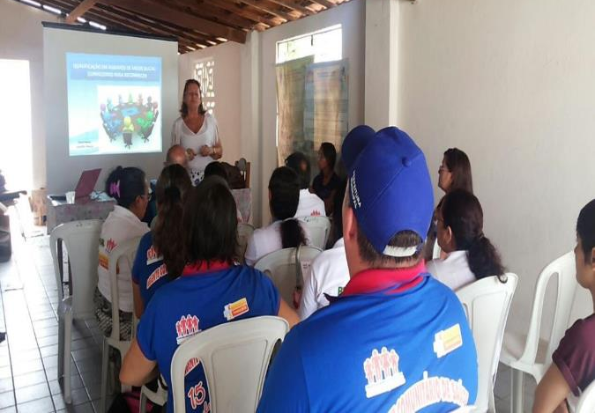
METODOLOGIA
Qualificação da prática clínica
Capacitação da equipe
Definição do papel de cada membro da equipe
Acolhimento pela secretária de saúde municipal na capacitação em agravos de saúde bucal para todas as equipes de saúde da família do município de Japi\RN.
Capacitação em principais agravos em saúde bucal ministrada à todas as equipes de saúde da família do município de Japi\RN.

Slide 14
METODOLOGIA
Ações realizadas pela enfermagem e medicina:
Monitoramento e Avaliação
Número de crianças cadastradas no programa;
CD;
Peso da criança quanto ao déficit ou excesso;
Vacinas em atraso;
Suplementação de ferro; dentre outras

Slide 15
METODOLOGIA
Organização e Gestão do serviço
Cadastro da população entre 0 e 72 meses
Priorização ao atendimento de crianças
Preenchimento da ficha e-sus e da caderneta da criança, identificando as de alto risco.
Pactuação com a equipe do registro das informações
Uso de material adequado para realização das medidas antropométricas e de versão atualizada do protocolo impresso para consulta pela equipe

Slide 16
METODOLOGIA
Encaminhamento para diagnóstico das crianças com atraso no desenvolvimento;
Garantia junto ao gestor da disponibilização das vacinas e materiais necessários para aplicação, e da dispensação de suplementação;
Organização de visitas domiciliares para buscar crianças faltosas e acolher as provenientes de buscas;
Engajamento público
Orientação da comunidade sobre o programa de Saúde da Criança e seus benefícios;

Slide 17
METODOLOGIA
Informar aos pais e/ou responsáveis pela criança como identificar sinais de anormalidade e as habilidades que a criança deve desenvolver em cada faixa etária;
Informar à comunidade sobre os seus direitos em relação à manutenção de seus registros de saúde.
Orientar sobre os fatores de risco para morbidade na infância e sobre os principais acidentes que ocorrem na infância, por faixa etária e formas de prevenção;
Qualificação da prática clínica
Capacitar a equipe no que diz respeito às Políticas de Humanização do SUS, para os protocolos do MS, dentre outras;

Slide 18
OBJETIVOS, METAS E RESULTADOS
Metas da saúde bucal
Objetivo 1: Cobertura
Meta 1.1: Ampliar a cobertura de primeira consulta odontológica programática para 100% das crianças de 6 a 72 meses residentes na área e que estão inscritas no programa Saúde da Criança.
Resultados: 87 crianças cadastradas ➔ 41 com primeira consulta odontológica programática.
Gráfico indicativo da proporção de crianças residentes na área de abrangência da unidade de saúde com primeira consulta odontológica programática.
FONTE: Planilha de coleta de dados, 2014.

Slide 19
OBJETIVOS, METAS E RESULTADOS
Objetivo 2: Qualidade
Meta 2.1: Avaliar a necessidade de tratamento odontológico em 100% das crianças com primeira consulta odontológica programática.
30%
29.3%
Gráfico indicativo da proporção de crianças de 6 a 72 meses com necessidade de tratamento odontológico.
FONTE: Planilha de coleta de dados, 2014.

Slide 20
OBJETIVOS, METAS E RESULTADOS
Objetivo 2: Qualidade
Meta 2.2: Avaliar o uso da fluorterapia em crianças com alto risco de cárie.
Resultados: O indicador de qualidade da avaliação do uso da fluorterapia nas crianças de 6 a 72 meses com alto risco de cárie não pôde ser avaliado, em função desse dado não ter sido colhido efetivamente em planilha durante a intervenção.

Slide 21
OBJETIVOS, METAS E RESULTADOS
Objetivo 2: Qualidade
Meta 2.3: Avaliar a finalização do tratamento dentário.
70.7%
70%
68.8%
Gráfico indicativo da proporção de crianças de 6 a 72 meses com tratamento dentário concluído.
FONTE: Planilha de coleta de dados, 2014.

Slide 22
OBJETIVOS, METAS E RESULTADOS
Objetivo 3: Adesão
Meta 3.1: Realizar busca ativa de todas as crianças que faltaram às consultas subsequentes à primeira consulta odontológica programática
100%
Gráfico indicativo da proporção de buscas realizadas às crianças residentes da área de abrangência da unidade de saúde.
FONTE: Planilha de coleta de dados, 2014.

Slide 23
OBJETIVOS, METAS E RESULTADOS
Objetivo 4: Registro
Meta 4.1: Manter registro atualizado em planilha e/ou prontuário de 100% das crianças com primeira consulta odontológica programática e das agendadas/encaminhadas ao tratamento odontológico.
Resultados: O indicador de atualização do registro de saúde bucal das crianças com primeira consulta odontológica programática alcançou o percentual de 100% em todos os meses de intervenção.
Objetivo 5: Promoção da saúde
Meta 5.1: Fornecer orientações sobre higiene bucal e dieta para 100% dos responsáveis por crianças e para as próprias crianças com primeira consulta odontológica programática que estejam inseridos no programa de Saúde da Criança.

Slide 24
OBJETIVOS, METAS E RESULTADOS
Meta 5.2: Fornecer orientações sobre dieta para 100% dos responsáveis por crianças com primeira consulta odontológica programática que estejam inseridas no programa de Saúde da Criança.
Meta 5.3: Fornecer orientações sobre hábitos de sucção nutritiva e não nutritiva e prevenção de oclusopatias.
Resultados: O indicador de promoção de saúde atingiram o percentual de 100% em todos os meses.

Slide 25
OBJETIVOS, METAS E RESULTADOS
Metas da enfermagem e medicina
Objetivo 1: Cobertura
Meta 1.1: Ampliar a cobertura da atenção à saúde para 100% das crianças entre zero e 72 meses pertencentes à área de abrangência da unidade saúde.
76.2%
59.2%
76.2%
Gráfico indicativo da proporção de crianças entre zero e 72 meses inscritas no programa da unidade de saúde.
FONTE: Planilha de coleta de dados, 2014.

Slide 26
OBJETIVOS, METAS E RESULTADOS
Objetivo 2: Qualidade
Meta 2.1: Realizar a primeira consulta na primeira semana de vida para 100% das crianças cadastradas.
Resultados: O indicador de qualidade das crianças com primeira consulta na primeira semana de vida na UBS não pôde ser avaliado, em decorrência que os partos das gestantes de Japi não acontecem dentro do próprio município, mas em uma maternidade na cidade vizinha de forma pactuada.

Slide 27
OBJETIVOS, METAS E RESULTADOS
Objetivo 2: Qualidade
Meta 2.2: Monitorar o crescimento em 100% das crianças.
51.5%
52.5%
22.1%
Gráfico indicativo da proporção de crianças com monitoramento de crescimento.
FONTE: Planilha de coleta de dados, 2014

Slide 28
OBJETIVOS, METAS E RESULTADOS
Objetivo 2: Qualidade
Meta 2.3: Monitorar 100% das crianças com déficit de peso
Resultados: O indicador de monitoramento do déficit de peso revelou que nenhuma criança atendida na ESF foi detectada com esta situação.
Meta 2.4: Monitorar 100% das crianças com excesso de peso.
Resultados: O indicador de monitoramento das crianças com excesso de peso revelou que em apenas uma criança no primeiro mês foi detectada tal condição e que esta foi monitorada adequadamente durante o período da intervenção, assim o indicador foi de 100% durante a intervenção.

Slide 29
OBJETIVOS, METAS E RESULTADOS
Objetivo 2: Qualidade
Meta 2.5: Monitorar o desenvolvimento em 100% das crianças.
52.5%
51.5%
22.1%
Gráfico indicativo da proporção de crianças com monitoramento de desenvolvimento.
FONTE: Planilha de coleta de dados, 2014.

Slide 30
OBJETIVOS, METAS E RESULTADOS
Objetivo 2: Qualidade
Meta 2.6: Vacinar 100% das crianças de acordo com a idade.
52.5%
51.5%
22.1%
Gráfico indicativo da proporção de crianças com vacinação em dia para a idade.
FONTE: Planilha de coleta de dados, 2014.
.

Slide 31
OBJETIVOS, METAS E RESULTADOS
Objetivo 2: Qualidade
Meta 2.7: Realizar suplementação de ferro em 100% das crianças de 6 a 24 meses.
75.8%
75.8%
50%
Gráfico indicativo da proporção de crianças de 6 a 24 meses com suplementação de ferro.
FONTE: Planilha de coleta de dados, 2014.

Slide 32
OBJETIVOS, METAS E RESULTADOS
Objetivo 2: Qualidade
Meta 2.8: Realizar triagem auditiva em 100% das crianças.
52.5%
51.5%
22.1%
Gráfico indicativo da proporção de crianças com triagem auditiva.
FONTE: Planilha de coleta de dados, 2014.

Slide 33
OBJETIVOS, METAS E RESULTADOS
Objetivo 2: Qualidade
Meta 2.9: Realizar teste do pezinho em 100% das crianças até 7 dias de vida.
52.5%
51.5%
22.1%
Gráfico indicativo da proporção de crianças com teste do pezinho realizado até 7 dias de vida.
FONTE: Planilha de coleta de dados, 2014.

Slide 34
OBJETIVOS, METAS E RESULTADOS
Objetivo 3: Adesão
Meta 3.1: Fazer busca ativa de 100% das crianças faltosas às consultas
Gráfico indicativo da proporção de busca ativa realizada às crianças com consultas faltosas no programa de Saúde da Criança.
FONTE: Planilha de coleta de dados, 2014.

Slide 35
OBJETIVOS, METAS E RESULTADOS
Objetivo 4: Registro
Meta 4.1: Manter registro na ficha espelho de saúde da criança/ vacinação de 100% das crianças que consultam no serviço.
52.5%
51.5%
22.1%
Gráfico indicativo da proporção de crianças com registro atualizado.
FONTE: Planilha de coleta de dados, 2014.

Slide 36
OBJETIVOS, METAS E RESULTADOS
Objetivo 5: Avaliação de risco
Meta 5.1: Realizar avaliação de risco em 100% das crianças cadastradas no programa.
52.5%
51.5%
22.1%
Gráfico indicativo da proporção de crianças com avaliação de risco.
FONTE: Planilha de coleta de dados, 2014.

Slide 37
OBJETIVOS, METAS E RESULTADOS
Objetivo 6: Promoção de saúde
Meta 6.1: Fornecer orientações sobre prevenção de acidentes na infância para 100% das crianças.
52.5%
51.5%
22.1%
Gráfico indicativo da proporção de crianças cujas mães receberam orientações sobre prevenção de acidentes na infância.
FONTE: Planilha de coleta de dados, 2014.

Slide 38
OBJETIVOS, METAS E RESULTADOS
Objetivo 6: Promoção de saúde
Meta 6.2: Colocar 100% das crianças para mamar durante a primeira consulta.
52.5%
51.5%
22.1%
Gráfico indicativo da proporção de crianças colocadas para mamar durante a primeira consulta.
FONTE: Planilha de coleta de dados, 2014.

Slide 39
OBJETIVOS, METAS E RESULTADOS
Objetivo 6: Promoção de saúde
Meta 6.3: Fornecer orientações nutricionais de acordo com a faixa etária para 100% das crianças.
52.5%
51.5%
22.1%
Gráfico indicativo da proporção de crianças cujas mães receberam orientações nutricionais de acordo com a faixa etária.
FONTE: Planilha de coleta de dados, 2014.

Slide 40
DISCUSSÃO
Fortaleceu o vínculo da odontologia com a comunidade e a co-participação na forma de trabalhar o processo saúde-doença
Enfocou a capacitação da equipe e a prevenção, principalmente no que concerne à saúde bucal.
Integralizou o acompanhamento de puericultura e tornou-o amplamente multidisciplinar

Slide 41
Reflexão crítica sobre o processo pessoal de aprendizagem
Expectativas iniciais
Prática profissional com enfoque preventivo e multidisciplinar
Paciência, Organização e Empatia
Disciplina de trabalhar em etapas afim de alcançar um objetivo final
Notes:
Custom animation effects: object spins on end
(Advanced)
To reproduce the background effects on this slide, do the following:
On the Home tab, in the Slides group, click Layout, and then click Blank.
Right-click the slide background area, and then click Format Background. In the Format Background dialog box, click Fill in the left pane, and then select Solid fill in the Fill pane. Click the button next to Color, and then under Theme Colors click White, Background 1 (first row, first option from the left).
To reproduce the rectangle on this slide, do the following:
On the Home tab, in the Drawing group, click Shapes, and then under Rectangles click Rounded Rectangle (second option from the left). On the slide, drag to draw a rounded rectangle.
Select the rectangle. Drag the yellow diamond adjustment handle to the left to decrease the amount of rounding on the corners.
With the rounded rectangle still selected, under Drawing Tools, on the Format tab, in the Size group, do the following:
In the Shape Height box, enter 3.5”.
In the Shape Width box, enter 0.25”.
Under Drawing Tools, on the Format tab, in the bottom right corner of the Shape Styles group, click the Format Shape dialog box launcher. In the Format Shape dialog box, click Fill in the left pane. In the Fill pane, select Solid fill, click the button next to Color, and then under Theme Colors click White, Background 1, Darker 15% (third row, first option from the left).
Also in the Format Shape dialog box, click Line Color in the left pane. In the Line Color pane, select No line.
Also in the Format Shape dialog box, click Shadow in the left pane. In the Shadow pane, click the button next to Presets, under Outer select Offset Bottom (first row, second option from the left), and then do the following:
In the Transparency box, enter 0%.
In the Size box, enter 100%.
In the Blur box, enter 8.5 pt.
In the Angle box, enter 90°.
In the Distance box, enter 1 pt.
Also in the Format Shape dialog box, click 3-D Format in the left pane. In the 3-D Format pane, do the following:
Under Bevel, click the button next to Top, and then under Bevel click Circle (first row, first option from the left). Next to Top, in the Width box, enter 5 pt, and in the Height box, enter 5 pt.
Under Surface, click the button next to Material, and then under Standard click Matte (first row, first option from the left). Click the button next to Lighting, and then under Neutral click Soft (first row, third option from the left).
On the slide, select the rounded rectangle. On the Home tab, in the Clipboard group, click the arrow under Paste, and then click Duplicate.
Select the duplicate rectangle. On the Home tab, in the Drawing group, do the following:
Click the arrow next to Shape Fill, and then click No Fill.
Click the arrow next to Shape Outline, and then click No Outline.
Drag the second rectangle above the first rectangle until the lower edge overlays the top edge of the first rectangle. (Note: When the spinning animation effect is created later for these rectangles, the spin will center where the edges of the rectangles meet.)
Press and hold CTRL, and then select both rectangles. On the Home tab, in the Drawing group, click Arrange, and do the following:
Point to Align, and then click Align Selected Objects.
Point to Align, and then click Align Center.
Click Group.
On the slide, drag the group until it is centered horizontally on the left edge of the slide (straddling the edge).
On the Home tab, in the Drawing group, click Arrange, point to Align, and then do the following:
Click Align to Slide.
Click Align Middle.
To reproduce the dashed arc on this slide, do the following:
On the Home tab, in the Drawing group, click Shapes, and then under Basic Shapes click Arc (third row, 12th option from the left). On the slide, drag to draw an arc.
Select the arc. Under Drawing Tools, on the Format tab, in the Size group, do the following:
In the Shape Height box, enter 7.5”.
In the Shape Width box, enter 7.5”.
With the arc still selected, on the Home tab, in the Drawing group, click the arrow next to Shape Outline, and then do the following:
Under Theme Colors, click White, Background 1, Darker 15% (third row, first option from the left).
Point to Dashes, and then click Dash (fourth option from the top).
On the slide, drag the yellow diamond adjustment handle on the right side of the arc to the bottom of the arc to create a half circle.
Drag the arc until the yellow diamond adjustment handles are on the left edge of the slide.
With the arc still selected, on the Home tab, in the Drawing group, click Arrange, point to Align, and then do the following:
Click Align to Slide.
Click Align Middle.
To reproduce the half circle on this slide, do the following:
On the slide, select the arc. On the Home tab, in the Clipboard group, click the arrow under Paste, and then click Duplicate.
Select the duplicate arc. Under Drawing Tools, on the Format tab, in the Size group, do the following:
In the Shape Height box, enter 3.33”.
In the Shape Width box, enter 3.33”.
With the second arc still selected, under Drawing Tools, on the Format tab, in the Shape Styles group, click the arrow next to Shape Fill, and then under Theme Colors click White, Background 1, Darker 5% (second row, first option from the left).
Under Drawing Tools, on the Format tab, in the Shape Styles group, click the arrow next to Shape Outline, and then click No Outline.
Under Drawing Tools, on the Format tab, in the Shape Styles group, click Shape Effects, point to Shadow, and then click Shadow Options. In the Format Shape dialog box, click Shadow in the left pane. In the Shadow pane, click the button next to Presets, under Inner click Inside Right (second row, third option from the left), and then do the following:
In the Transparency box, enter 86%.
In the Blur box, enter 24 pt.
In the Angle box, enter 315°.
In the Distance box, enter 4 pt.
On the slide, drag the second arc until the yellow diamond adjustment handles are on the left edge of the slide. On the Home tab, in the Drawing group, click Arrange, and then do the following:
Point to Align, and then click Align to Slide.
Point to Align, and then click Align Middle.
Click Send to Back.
To reproduce the button shapes on this slide, do the following:
On the Home tab, in the Drawing group, click Shapes, and then under Basic Shapes click Oval (first row, second option from the left). On the slide, drag to draw an oval.
Select the oval. Under Drawing Tools, on the Format tab, in the Size group, do the following:
In the Shape Height box, enter 0.34”.
In the Shape Width box, enter 0.34”.
Under Drawing Tools, on the Format tab, in the Shape Styles group, click More, and then click Light 1 Outline, Colored Fill – Dark 1 (third row, first option from the left).
Under Drawing Tools, on the Format tab, in the bottom right corner of the Shape Styles group, click the Format Shape dialog box launcher. In the Format Shape dialog box, click Fill in the left pane. In the Fill pane, select Solid Fill. Click the button next to Color, and then under Theme Colors click Olive Green, Accent 3, Lighter 80° (second row, seventh option from the left).
Also in the Format Shape dialog box, click Line Color in the left pane. In the Line Color pane, select No line.
Also in the Format Shape dialog box, click Shadow in the left pane. In the Shadow pane, click the button next to Presets, under Outer click Offset Bottom (first row, second option from the left), and then do the following:
In the Transparency box, enter 0%.
In the Size box, enter 100%.
In the Blur box, enter 8.5 pt.
In the Angle box, enter 90°.
In the Distance box, enter 1 pt.
Also in the Format Shape dialog box, click 3-D Format in the left pane, and then do the following in the 3-D Format pane:
Under Bevel, click the button next to Top, and then under Bevel click Art Deco (third row, fourth option from the left). Next to Top, in the Width box, enter 5 pt, and in the Height box, enter 5 pt.
Under Contour, click the button next to Color, and then under Theme Colors click White, Background 1 (first row, first option from the left). In the Size box, enter 3.5 pt.
Under Surface, click the button next to Material, and then under Standard click Matte (first row, first option from the left). Click the button next to Lighting, and then under Neutral click Soft (first row, third option from the left).
On the slide, select the oval. Under Drawing Tools, on the Format tab, in the bottom right corner of the Size group, click the Size and Position dialog box launcher. In the Size and Position dialog box, on the Position tab, do the following:
In the Horizontal box, enter 2.98”.
In the Vertical box, enter 1.5”.
Select the oval. On the Home tab, in the Clipboard group, click the arrow under Paste, and then click Duplicate.
Select the duplicate oval. Under Drawing Tools, on the Format tab, in the bottom right corner of the Size group, click the Size and Position dialog box launcher. In the Size and Position dialog box, on the Position tab, do the following:
In the Horizontal box, enter 3.52”.
In the Vertical box, enter 2.98”.
Repeat step 9 two more times, for a total of four ovals. Under Drawing Tools, on the Format tab, in the bottom right corner of the Size group, click the Size and Position dialog box launcher. In the Size and Position dialog box, on the Position tab, do the following to position the third and fourth ovals:
Select the third oval on the slide, and then enter 3.52” in the Horizontal box and 4.27” in the Vertical box.
Select the fourth oval on the slide, and then enter 2.99” in the Horizontal box and 5.66” in the Vertical box.
To reproduce the text on this slide, do the following:
On the Insert tab, in the Text group, click Text Box, and then on the slide, drag to draw the text box.
Enter text in the text box and select the text. On the Home tab, in the Font group, do the following:
In the Font list, select Corbel.
In the Font Size list, select 22.
Click the arrow next to Font Color, and then under Theme Colors click White, Background 1, Darker 50% (sixth row, first option from the left).
On the Home tab, in the Paragraph group, click Align Text Left to align the text left in the text box.
On the slide, drag the text box to the right of the first oval.
Select the text box. On the Home tab, in the Clipboard group, click the arrow under Paste, and then click Duplicate.
Click in the text box and edit the text.
Drag the second text box to the right of the second oval.
Repeat steps 5-7 to create the third and fourth text boxes, dragging them to the right of the third and fourth ovals.
To reproduce the animation effects on this slide, do the following:
On the Animations tab, in the Animations group, click Custom Animation.
On the Home tab, in the Editing group, click Select, and then click Selection Pane.
In the Selection and Visibility pane, select the rectangle group. In the Custom Animation task pane, do the following:
Click Add Effect, point to Emphasis, and then click More Effects. In the Add Emphasis Effect dialog box, under Basic, click Spin.
Select the animation effect (spin effect for the rectangle group). Under Modify: Spin, do the following:
In the Start list, select With Previous.
In the Amount list, in the Custom box, enter 123°, and then press ENTER. Also in the Amount list, click Counterclockwise.
In the Speed list, select Fast.
On the slide, select the first oval. In the Custom Animation task pane, do the following:
Click Add Effect, point to Emphasis, and then click More Effects. In the Add Emphasis Effect dialog box, under Basic, click Change Fill Color.
Select the second animation effect (change fill color effect for the first oval). Under Modify: Change Fill Color, do the following:
In the Start list, select After Previous.
In the Fill Color list, click More Colors. In the Colors dialog box, on the Custom tab, enter values for Red: 130, Green: 153, Blue: 117.
In the Speed list, select Very Fast.
On the slide, select the first text box. In the Custom Animation task pane, do the following:
Click Add Effect, point to Entrance, and then click More Effects. In the Add Entrance Effect dialog box, under Subtle, click Fade.
Select the third animation effect (fade effect for the first text box). Under Modify: Fade, do the following:
In the Start list, select With Previous.
In the Speed list, select Very Fast.
In the Selection and Visibility pane, select the rectangle group. In the Custom Animation task pane, do the following:
Click Add Effect, point to Emphasis, and then click More Effects. In the Add Emphasis Effect dialog box, under Basic, click Spin.
Select the fourth animation effect (spin effect for the rectangle group). Under Modify: Spin, do the following:
In the Start list, select On Click.
In the Amount list, in the Custom box, enter 22°, and then press ENTER. Also in the Amount list, click Clockwise.
In the Speed list, select Very Fast.
On the slide, select the second oval. In the Custom Animation task pane, do the following:
Click Add Effect, point to Emphasis, and then click More Effects. In the Add Emphasis Effect dialog box, under Basic, click Change Fill Color.
Select the fifth animation effect (change fill color effect for the second oval). Under Modify: Change Fill Color, do the following:
In the Start list, select After Previous.
In the Fill Color list, click More Colors. In the Colors dialog box, on the Custom tab, enter values for Red: 130, Green: 153, Blue: 117.
In the Speed list, select Very Fast.
On the slide, select the second text box. In the Custom Animation task pane, do the following:
Click Add Effect, point to Entrance and then click More Effects. In the Add Entrance Effect dialog box, under Subtle, click Fade.
Select the sixth animation effect (fade effect for the second text box). Under Modify: Fade, do the following:
In the Start list, select With Previous.
In the Speed list, select Very Fast.
On the slide, select the third oval. In the Custom Animation task pane, do the following:
Click Add Effect, point to Emphasis, and then click More Effects. In the Add Emphasis Effect dialog box, under Basic, click Change Fill Color.
Select the seventh animation effect (change fill color effect for the third oval). Under Modify: Change Fill Color, do the following:
In the Start list, select After Previous.
In the Fill Color list, click More Colors. In the Colors dialog box, on the Custom tab, enter values for Red: 130, Green: 153, Blue: 117.
In the Speed list, select Very Fast.
On the slide, select the third text box. In the Custom Animation task pane, do the following:
Click Add Effect, point to Entrance and then click More Effects. In the Add Entrance Effect dialog box, under Subtle, click Fade.
Select the eighth animation effect (fade effect for the third text box). Under Modify: Fade, do the following:
In the Start list, select With Previous.
In the Speed list, select Very Fast.
On the slide, select the fourth oval. In the Custom Animation task pane, do the following:
Click Add Effect, point to Emphasis, and then click More Effects. In the Add Emphasis Effect dialog box, under Basic, click Change Fill Color.
Select the ninth animation effect (change fill color effect for the fourth oval). Under Modify: Change Fill Color, do the following:
In the Start list, select After Previous.
In the Fill Color list, click More Colors. In the Colors dialog box, on the Custom tab, enter values for Red: 130, Green: 153, Blue: 117.
In the Speed list, select Very Fast.
On the slide, select the fourth text box. In the Custom Animation task pane, do the following:
Click Add Effect, point to Entrance, and then click More Effects. In the Add Entrance Effect dialog box, under Subtle, click Fade.
Select the 10th animation effect (fade effect for the fourth text box). Under Modify: Fade, do the following:
In the Start list, select With Previous.
In the Speed list, select Very Fast.

Slide 42
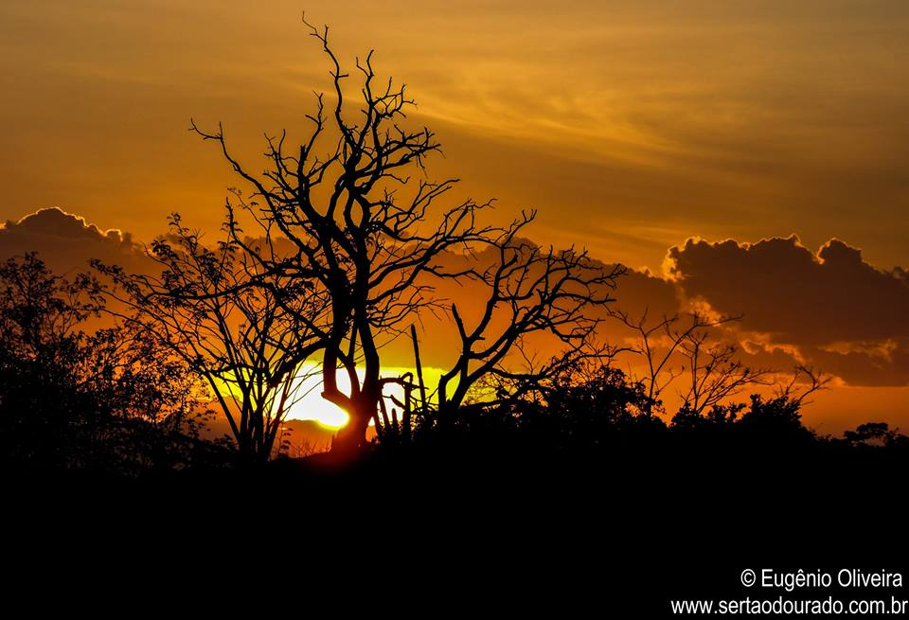
OBRIGADA PELA ATENÇÃO
Notes:
Custom animation effects: snow scene
(Difficult)
Tip: For the effects on this slide, it is best to use a large, high-resolution picture. The picture in the example above is 2000 pixels wide by 750 pixels high. You will want to use drawing guides to reproduce the animation effects.
To display and set the drawing guides, do the following:
Right-click the slide background and select Grid and Guides. In the Grid and Guides dialog box, under Guide settings, select Display drawing guides on screen, and then click OK. (Note: One horizontal and one vertical guide will display on the slide at 0.00, the default position. As you drag the guides, the cursor will display the new position.)
Press and hold CTRL, select the vertical guide, and then drag it right to the 5.00 position.
To reproduce the picture effects on this slide, do the following:
On the Home tab, in the Slides group, click Layout, and then click Blank.
On the Insert tab, in the Illustration group, click Picture. In the Insert Picture dialog box, select a picture, and then click Insert.
On the slide, select the picture. Under Picture Tools, on the Format tab, in the bottom right corner of the Size group, click the Size and Position dialog box launcher. In the Size and Position dialog box, on the Size tab, resize or crop the picture as needed so that under Size and rotate, the Height box is set to 7.5” and the Width box is set to 20”. Resize the picture under Size and rotate by entering values into the Height and Width boxes. Crop the picture under Crop from by entering values into the Left, Right, Top, and Bottom boxes.
On the Home tab, in the Drawing group, click the arrow under Arrange, point to Align, and then do the following:
Click Align to Slide.
Click Align Left.
Click Align Middle.
To reproduce the first snowflake effect on this slide, do the following:
On the Insert tab, in the Illustrations group, click Clip Art.
In the Clip Art pane, in the Search for box, enter j0299587.wmf. In the Search in list, select Everywhere, and then click Go. Select the clip art file in the pane to insert it into the slide. (Note: If you choose another clip art file, the clip art must be in the Windows Metafile format [.wmf].)
On the slide, select the clip art. On the Home tab, in the Drawing group, click Arrange, and then click Ungroup.
In the Microsoft Office PowerPoint dialog box, click Yes.
On the slide, select the converted clip art. On the Home tab, in the Editing group, click Select, and then click Selection Pane.
In the Selection and Visibility pane, select the top-level group. On the Home tab, in the Drawing group, click Arrange, and then click Ungroup.
Also in the Selection and Visibility pane, do the following:
Select the Autoshape object, and then press DELETE.
Press and hold CTRL+SHIFT, select all of the rectangle shapes, and then press DELETE.
Also in the Selection and Visibility pane, press and hold CTRL+SHIFT, and then select all the freeform shapes. On the Home tab, in the Drawing group, click the arrow under Arrange, and then click Group.
Also in the Selection and Visibility pane, select the group of objects (the snowflake). On the Home tab, in the Drawing group, click the arrow next to Shape Fill, and then under Theme Colors click White, Background 1 (first row, first option from the left).
On the slide, right-click the group of objects and then click Cut. On the Home tab, in the Clipboard group, click the arrow under Paste, and then click Paste Special. In the Paste Special dialog box, check Paste, and then under As, select Picture (PNG).
On the slide, select the new snowflake. Under Picture Tools, on the Format tab, in the bottom right corner of the Size group, click the Size and Position dialog box launcher. In the Size and Position dialog box, on the Size tab, under Size and rotation, do the following:
In the Height box, enter 1”.
In the Width box, enter 0.87”.
In the Rotation box, enter 20°.
Drag the snowflake into the top left corner of the picture.
To reproduce the second snowflake effect on this slide, do the following:
On the slide, select the snowflake. On the Home tab, in the Clipboard group, click the arrow under Paste, and then click Duplicate.
Select the second snowflake. Under Picture Tools, on the Format tab, in the bottom right corner of the Size group, click the Size and Position dialog box launcher. In the Size and Position dialog box, on the Size tab, under Size and rotation do the following:
In the Height box, enter 0.42”.
In the Width box, enter 0.36”.
In the Rotation box, enter 20°.
Drag the second snowflake off the left edge of the slide.
To reproduce the third snowflake effect on this slide, do the following:
Select the second snowflake picture on the slide. On the Home tab, in the Clipboard group, click the arrow under Paste, and then click Duplicate.
Select the third snowflake. Under Picture Tools, on the Format tab, in the bottom right corner of the Size group, click the Size and Position dialog box launcher. In the Size and Position dialog box, on the Size tab, under Size and rotation do the following:
In the Height box, enter 0.56”.
In the Width box, enter 0.48”.
In the Rotation box, enter 20°.
Drag the third snowflake off the left edge of the slide, below and slightly left of the second snowflake.
To reproduce the text box for the quotation on this slide, do the following:
On the Insert tab, in the Text group, click Text Box. On the slide, drag to draw a text box.
Enter text for the quotation in the text box, and then select the text. On the Home tab, in the Font group, select Georgia from the Font list, select 18 from the Font Size list, click Italic, click the arrow next to Font Color, and then under Theme Colors click White, Background 1.
Drag the text box to the right of the first snowflake, near the top left corner of the slide.
To reproduce the text box for the quotation attribution on this slide, do the following:
On the Insert tab, in the Text group, click Text Box. On the slide, drag to draw a text box.
Enter text for the quotation attribution in the text box, and then select the text. On the Home tab, in the Font group, select Georgia from the Font list, select 14 from the Font Size list, click Italic, click the arrow next to Font Color, and then under Theme Colors click White, Background 1.
Drag the text box below and to the right of the quotation text box.
To reproduce the animation effects for the second snowflake from the top, do the following:
It will be helpful to view the ruler and zoom out from the slide in order to reproduce the animation effects. On the View tab, in the Zoom group, click Zoom. In the Zoom dialog box, select 50%. Also in the View tab, in the Show/Hide group, select Ruler.
On the Animations tab, in the Animations group, click Custom Animation.
Select the top snowflake off of the left edge of the slide. In the Custom Animation task pane, click the arrow to the right of Add Effect, point to Motion Paths, point to Draw Custom Path, and then click Curve.
To draw the curved motion path, do the following on the slide:
Click the first point off the left edge of the slide, near the snowflake.
Click the second point 3.5” to the left of the 0.00 vertical drawing guide and 0.5” above the horizontal drawing guide.
Click the third point 0.5” to the left of the 0.00 vertical drawing guide and 0.5” below the horizontal drawing guide.
Click the fourth point 2” to the right of the 0.00 vertical drawing guide and 0.4” below the horizontal drawing guide.
Click the fifth point 4” to the right of the 0.00 vertical drawing guide and 0.8” below the horizontal drawing guide.
Double-click the sixth and final point 0.5” to the right of the 5.00 vertical drawing guide and 0.75” below the horizontal drawing guide, off the right edge of the slide.
In the Custom Animation task pane, select the first animation effect (curved motion path). Click the arrow to the right of the effect, and then click Effect Options. In the Curve dialog box, do the following:
On the Effect tab, under Settings, in the Path list, select Locked.
On the Effect tab, under Settings, clear Smooth Start.
On the Effect tab, under Settings, clear Smooth End.
On the Timing tab, in the Start list, select With Previous.
On the Timing tab, in the Speed box, enter 12 seconds.
Select the top snowflake off the left edge of the slide. In the Custom Animation task pane, click Add Effect, point to Emphasis, and then click More Effects. In the Add Emphasis Effect dialog box, under Basic, click Spin, and then click OK.
Select the second animation effect (spin effect). Under Modify: Spin, in the Start list, select With Previous.
Click the arrow to the right of the second animation effect, and then click Timing. In the Spin dialog box, on the Timing tab, do the following:
In the Speed box, enter 6 seconds.
In the Repeat list, select 2.
Select the top snowflake off the left edge of the slide. In the Custom Animation task pane, click the arrow to the right of Add Effect, point to Emphasis, and then click More Effects. In the Add Emphasis Effect dialog box, under Basic, click Grow/Shrink, and then click OK.
In the Custom Animation task pane, click the arrow to the right of the third animation effect (grow/shrink effect), and then click Effect Options. In the Grow/Shrink dialog box, do the following:
On the Effect tab, in the Size list, in the Custom box, enter 60%, and then press ENTER.
On the Effect tab, select Smooth Start.
On the Effect tab, select Smooth End.
On the Effect tab, select Auto-reverse.
On the Timing tab, in the Start list, select With Previous.
On the Timing tab, in the Speed box, enter 6 seconds.
To reproduce the animation effects for the third snowflake from the top, do the following:
Select the bottom snowflake off the left edge of the slide. In the Custom Animation task pane, click the arrow to the right of Add Effect, point to Motion Paths, point to Draw Custom Path, and then click Curve.
To draw the curved motion path, do the following on the slide:
Click the first point off the left edge of the slide, near the snowflake.
Click the second point 3.5” to the left of the 0.00 vertical drawing guide and 1” below the horizontal drawing guide.
Click the third point at the intersection of the 0.00 vertical and horizontal drawing guides.
Click the fourth point 2” to the right of the 0.00 vertical drawing guide and 0.25” below the horizontal drawing guide.
Click the fifth point 4” to the right of the vertical drawing guide and 0.5” above the horizontal drawing guide.
Double-click the sixth and final point 0.25” to the right of the 5.00 vertical drawing guide and 0.5” above the horizontal drawing guide, off the right edge of the slide.
In the Custom Animation task pane, click the arrow to the right of the fourth animation effect (second motion path), and then click Effect Options. In the Custom Path dialog box, do the following:
On the Effect tab, under Settings, in the Path list, select Locked.
On the Effect tab, clear Smooth Start.
On the Effect tab, select Smooth End.
On the Timing tab, in the Start list, select With Previous.
On the Timing tab, in the Delay box, enter 8.
On the Timing tab, in the Speed box, enter 13 seconds, and then click OK.
Select the bottom snowflake off the left edge of the slide. In the Custom Animation task pane, click the arrow to the right of Add Effect, point to Emphasis, and then click More Effects. In the Add Emphasis Effect dialog box, under Basic, click Spin, and then click OK.
In the Custom Animation task pane, select the fifth animation effect (spin effect), and under Modify: Spin do the following:
In the Start list, select With Previous.
In the Amount list, in the Custom box, enter 360°, and then press ENTER.
Also in the Amount list, select Counterclockwise.
In the Custom Animation task pane, click the arrow to the right of the fifth animation effect, and then click Timing. In the Spin dialog box, on the Timing tab, do the following:
In the Delay box, enter 8.
In the Speed box, enter 13 seconds.
Select the bottom snowflake off the left edge of the slide. In the Custom Animation task pane, click the arrow to the right of Add Effect, point to Emphasis, and then click More Effects. In the Add Emphasis Effect dialog box, under Basic, click Grow/Shrink.
In the Custom Animation task pane, select the sixth animation effect (grow/shrink effect). Click the arrow to the right of the effect, and then click Effect Options. In the Grow/Shrink dialog box, do the following:
On the Effect tab, under Settings, in the Size list, in the Custom box, enter 40%, and then press ENTER.
On the Effect tab, under Settings, select Smooth Start.
On the Effect tab, under Settings, select Smooth End.
On the Effect tab, under Settings, select Auto-reverse.
On the Timing tab, in the Start list, select With Previous.
On the Timing tab, in the Delay box, enter 8.
On the Timing tab, in the Speed box, enter 6.5 seconds.
To reproduce the picture animation effects, do the following:
On the slide, select the large picture. In the Custom Animation task pane, click Add Effect, point to Motion Paths, and then click Left.
In the Custom Animation task pane, select the seventh animation effect (left motion path for the large picture). On the slide, point to the endpoint (red arrow) of the selected motion path until the cursor becomes a two-headed arrow. Press and hold SHIFT, and then drag the endpoint all the way to the left edge of the slide. (Note: Be sure that you only extend the motion path by dragging the endpoint, and do not drag the entire motion path up, down, left, or right. You may need to zoom in on the slide in order to drag the path more accurately. On the View tab, in the Zoom group, click Zoom. In the Zoom dialog box, select 100% or larger.)
In the Custom Animation task pane, click the arrow to the right of the seventh animation effect, and then click Timing. In the Left dialog box, on the Timing tab, do the following:
In the Start list, select With Previous.
In the Delay box, enter 17.
In the Speed box, enter 3 seconds.
To reproduce the animation effects for the first snowflake from the top, do the following:
On the slide, select the snowflake immediately to the left of the text box. In the Custom Animation task pane, click Add Effect, point to Entrance, and then click More Effects. In the Add Entrance Effect dialog box, under Subtle, click Faded Zoom.
In the Custom Animation task pane, click the arrow to the right of the eighth animation effect (faded zoom effect), and then click Timing. In the Faded Zoom dialog box, on the Timing tab, do the following:
In the Start list, select With Previous.
In the Delay box, enter 16.
In the Speed box, select 1 second (Fast).
On the slide, select the snowflake immediately to the left of the text box. In the Custom Animation task pane, click Add Effect, point to Motion Paths, point to Draw Custom Path, and then click Curve.
To draw the curved motion path, do the following on the slide:
Click the first point off the left edge of the slide, 2” below the horizontal drawing guide.
Click the second point 3” to the left of the 0.00 vertical drawing guide and 3” below the horizontal drawing guide.
Click the third point 1” to the left of the 0.00 vertical drawing guide and 2.75” below the horizontal drawing guide.
Click the fourth point 2.75” to the right of the 0.00 vertical drawing guide and 1” below the horizontal drawing guide.
Click the fifth point 2.25” to the right of the 0.00 vertical drawing guide and 0.5” above the horizontal drawing guide.
Click the sixth point on the 0.00 vertical drawing guide and 2” above the horizontal drawing guide.
Double-click the seventh and final point on the snowflake.
In the Custom Animation task pane, click the arrow to the right of the ninth animation effect (custom motion path), and then click Timing. In the Custom Path dialog box, on the Timing tab, do the following:
In the Start list, select With Previous.
In the Delay box, enter 16.
In the Speed box, select 5 seconds (Very Slow).
Right-click the slide background area, and then click Grid and Guides. In the Grid and Guides dialog box, under Guide settings, clear Display drawing guides on screen, and then click OK.
To reproduce the animation effects for the quotation text box, do the following:
On the slide, select the quotation text box. In the Custom Animation task pane, click Add Effect, point to Entrance, and then click More Effects. In the Add Entrance Effect dialog box, under Subtle, click Fade.
In the Custom Animation task pane, click the arrow to the right of the tenth animation effect (fade effect for the text box), and then click Effect Options. In the Fade dialog box, do the following:
On the Effect tab, in the Animate text list, select By letter.
On the Effect tab, in the % delay between letters box, enter 4.
On the Timing tab, in the Start list, select With Previous.
On the Timing tab, in the Delay box, enter 21.
On the Timing tab, in the Speed box, enter 0.5 seconds.
To reproduce the animation effects for the quotation attribution text box, do the following:
Select the quotation attribution text box. In the Custom Animation task pane, click the arrow to the right of Add Effect, point to Entrance, and then click More Effects. In the Add Entrance Effect dialog box, under Subtle, click Fade.
In the Custom Animation task pane, click the arrow to the right of the 11th animation effect (fade effect for the quotation attribution text box), and then click Effect Options. In the Fade dialog box, on the Timing tab, do the following:
In the Start list, select With Previous.
In the Delay box, enter 22.5.
In the Speed list, select 0.5 seconds.

